Slide 1
ПОРТФОЛИО ПЕДАГОГА - ПСИХОЛОГА

Slide 2
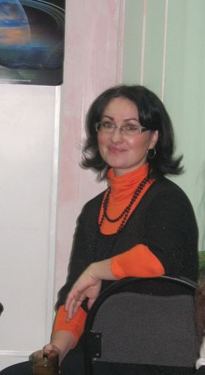
ДУДИНА ИНЕССА ВИКТОРОВНА
Дата рождения:
5.06.1976 г.

Slide 3
ОБРАЗОВАНИЕ
КВАЛИФИКАЦИЯ

Slide 4
Образование высшее - САПЭУ.
Направление/специальность Психология.
Специализация Психология развития и возрастная психология
Первая квалификационная категория.
Стаж работы – 6 лет.

Slide 5
САМООБРАЗОВАНИЕ

Slide 6
ТЕМА: «РАЗВИТИЕ ЭМОЦИОНАЛЬНО-ВОЛЕВОЙ СФЕРЫ ДЕТЕЙ СТАРШЕГО ДОШКОЛЬНОГО ВОЗРАСТА ПОСРЕДСТВОМ СКАЗКОТЕРАПИИ

Slide 7
КОДЕКС ПСИХОЛОГА

Slide 8
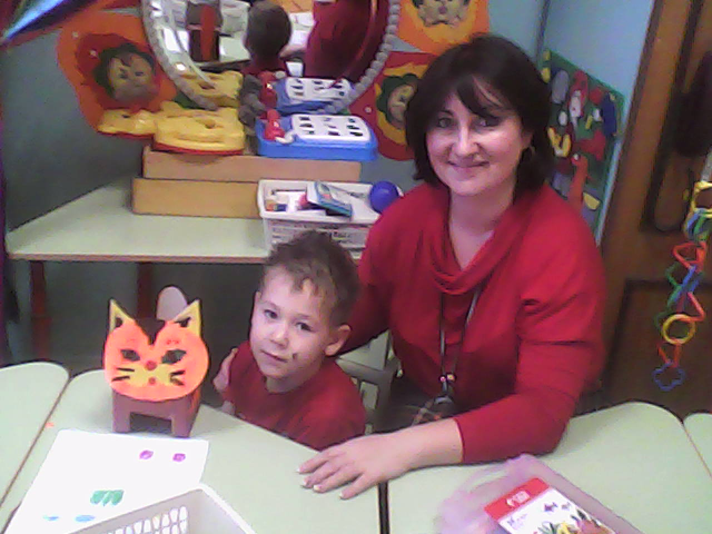

Slide 9
МОЕ
КРЕДО

Slide 10
Не ищи света — свети!…
Не ищи тепла — обними!…
Не ищи любви — люби!!!
И еще…
«Ребенок становится счастливым, как только ощущает к себе искреннюю и бескорыстную любовь» Ш.А.Амонашвили

Slide 11
Педагог-психолог
в
детском саду

Slide 12
Цель работы педагога-психолога:
Сделать жизнь ребенка в условиях ДОУ удобной, комфортной, прежде всего с точки зрения детской психики, общих и индивидуальных особенностей ее развития.
Основная функция психолога в детском саду:
Сопровождение психического развития детей, отслеживание детей с проблемами в развитии и своевременная ранняя помощь детям и родителям.

Slide 13
МОИ ДОСТИЖЕНИЯ

Slide 14
МОИ
УВЛЕЧЕНИЯ
(ХОББИ)

Slide 15
Соционика
Социо́ника — концепция типов личности и взаимоотношений между ними, основанная на типологии Юнга и теории информационного метаболизма А. Кемпинского, согласно которой «информационный метаболизм» подобен обмену веществ в организме.
Из типологии
Юнга соционика
выводит
существование
16 типов
информационного метаболизма.
Я очень люблю
соционику,
применяю на
практике свои
знания в данной области.

Slide 16
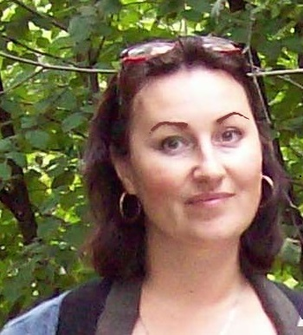
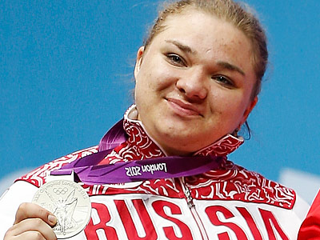
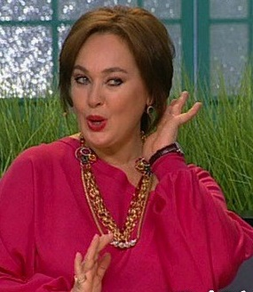
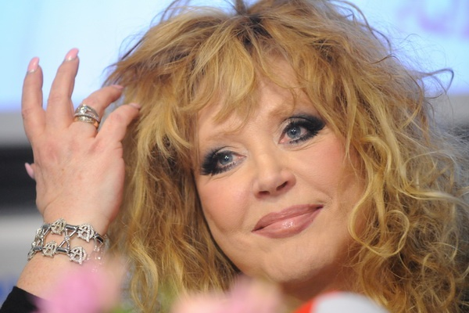
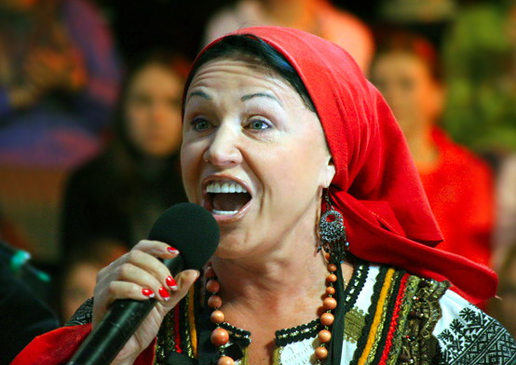
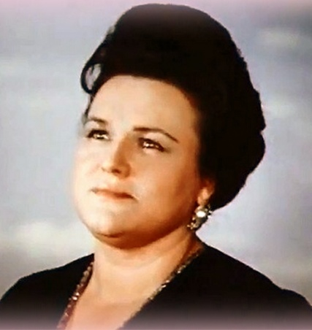
Мой соционический тип – СЛЭ (сенсорно-логический экстраверт)
или «Жуков»

Slide 17
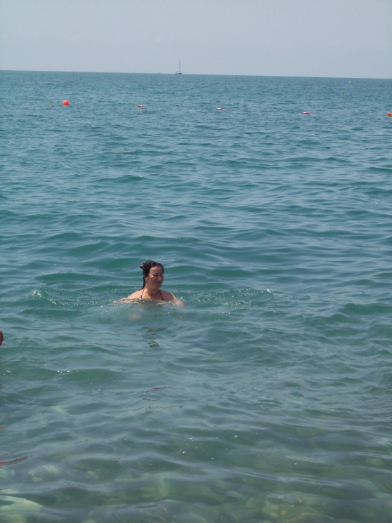
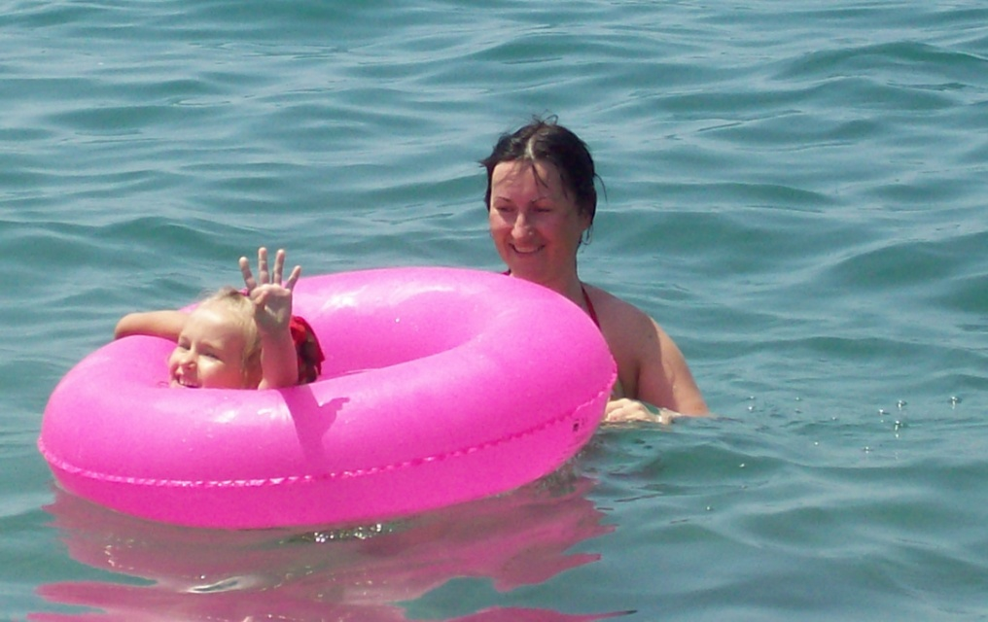
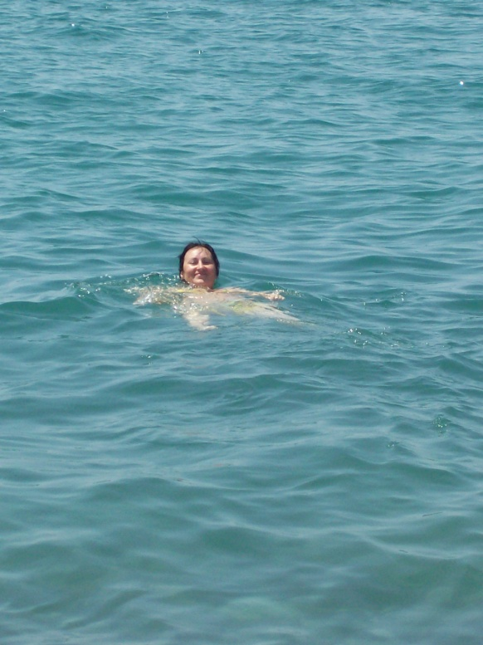
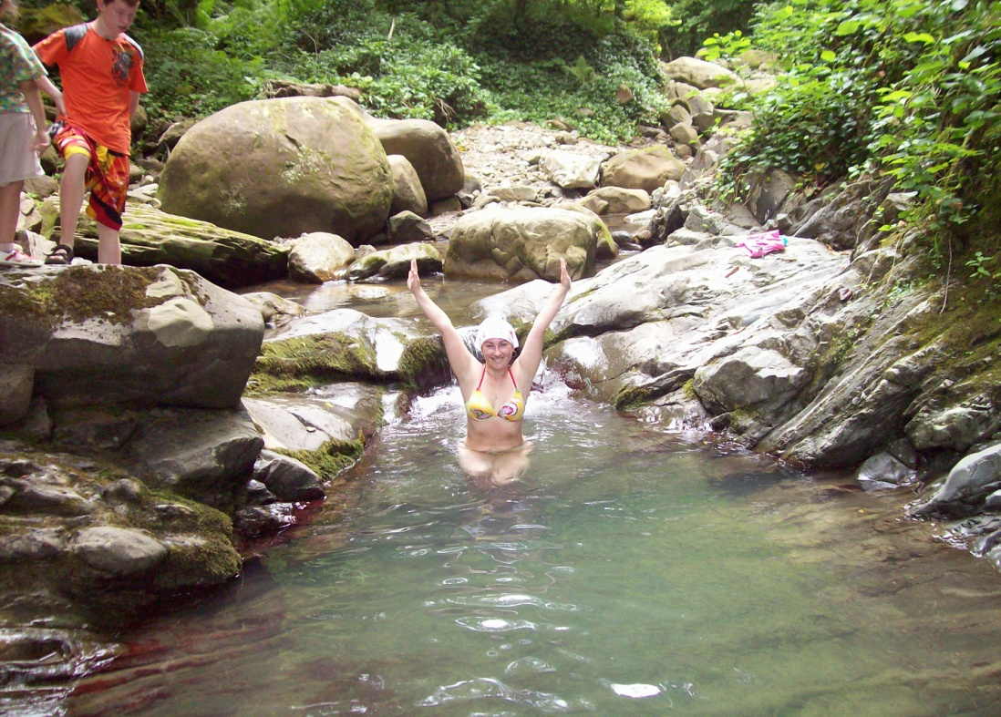
Плавание
Я очень люблю плавать, хотя делаю это на любительском уровне.
С детства я посещаю бассейн. Ну, а летом я с удовольствием плаваю в речке, море или озере.
На мой взгляд, плавание – это источник физического и психического ресурса. Плавайте, друзья…

Slide 18
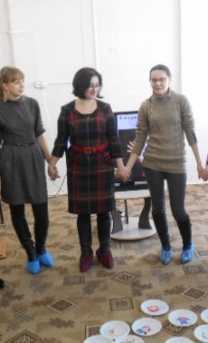
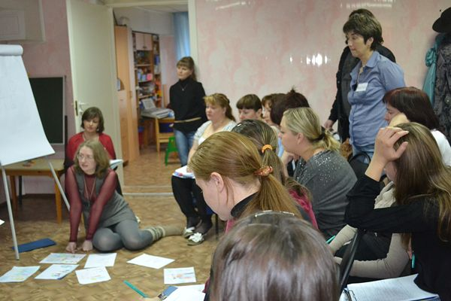
ТРЕНИНГИ
Я не представляю себя без посещения тренингов. Тренинг – это своеобразная форма активного обучения, направленная на развитие знаний, умений , навыков и социальных установок. Для меня тренинг это возможность пообщаться с умными, интересными, глубокими людьми (от которых я прихожу в неистовый восторг)!!! Это – личностный рост, это – некий «таинственный процесс», который не передашь словами…
Друзья, посещайте тренинги, их, к слову сказать, на сегодняшний день великое множество (на все притязательные вкусы).
P.S. Тренинги я не только посещаю, но и провожу)))

